Slide 1
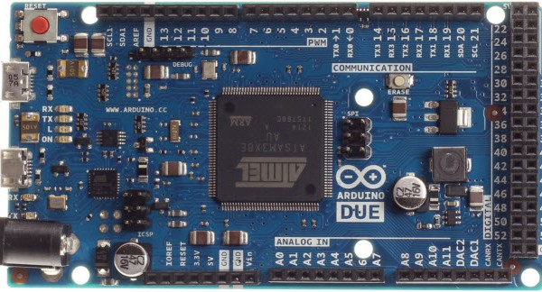
ARDUINO DUE

Slide 2
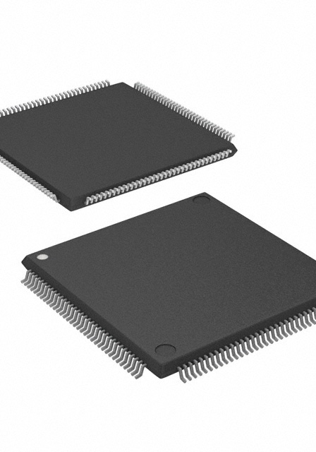
MICROCONTRADOR
MICROCONTROLADOR( AT91SAM3X8E)
PROCESADOR (CortexM3 ARM)
puede ser programado mediante el IDE de Arduino. Incrementa el poder de procesamiento de tus proyectos Arduino manteniendo una compatibilidad en el lenguaje de programación

Slide 3
CARACTERISTICAS
Microcontrolador: AT91SAM3X8E.
Voltaje de operación: 3.3V.
Voltaje recomendado de entrada (pin Vin): 7-12V.
Pines de entrada y salida digitales: 54 pines I/O, de los cuales 12 proveen salida PWM.
Pines de entrada análogos: 12.
Pines de salida análogos: 2.
Corriente de salida total en los pines I/O: 130mA.
Corriente DC máxima en el pin de 3.3V: 800mA.
Corriente DC máxima en el pin de 5V: 800mA.
Memoria Flash: 512 KB toda disponible para aplicaciones del usuario.
SRAM: 96 KB (en dos bancos de: 64KB y 32KB).
Velocidad de reloj: 84 MHz

Slide 4
DIFERENCIAS
VOLTAJE DE TRABAJO
VELOCIDAD DE TRABAJO
COMPATIBILIDAD

